Slide 1
Презентацию подготовили воспитатели группы «Веснушки»: Осипова Л.С., Кондратьева Н.Ю.

Slide 2
«Не щадя себя в огне войны, Не жалея сил во имя Родины, Дети героической страны, Были настоящими героями». Р.Рождественский.

Slide 3
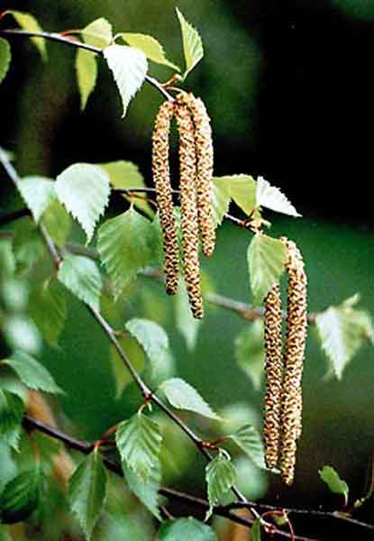
.
До войны это были самые обыкновенные мальчишки и девчонки. Учились, помогали старшим, играли, бегали-прыгали, разбивали носы и коленки. Их имена знали только родные, да друзья. ПРИШЕЛ ЧАС - ОНИ ПОКАЗАЛИ, КАКИМ ОГРОМНЫМ МОЖЕТ СТАТЬ МАЛЕНЬКОЕ ДЕТСКОЕ СЕДЦЕ, КОГДА РАЗГОРАЕТСЯ В НЕМ СВЯЩЕННАЯ ЛЮБОВЬ К РОДИНЕ И НЕНАВИСТЬ К ЕЕ ВРАГАМ. Мальчишки. Девчонки. На их хрупкие плечи легла тяжесть невзгод, бедствий, горя военных лет. И не согнулись они под этой тяжестью, стали сильнее духом, мужественнее, выносливее.

Slide 16
Над нами мирное небо. Во имя этого отдали жизни миллионы сынов и дочерей нашей Родины. И среди них те, кому было столько же лет, сколько и вам, ребята, сегодня. Вечная слава героям! Слава! Слава! Слава!

Slide 17
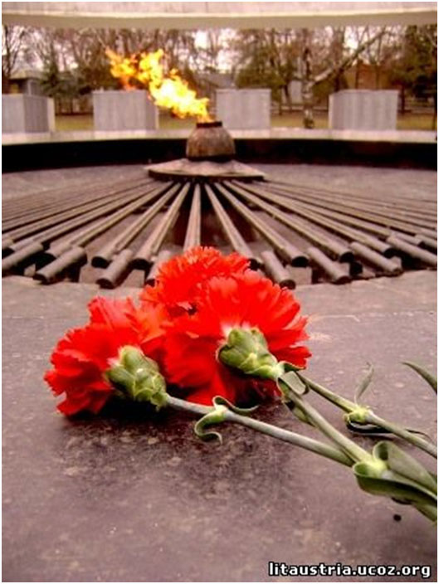
«Все помнится, ничто не позабыто, Всё помнится, никто не позабыт, И днём, и ночью в чаще из гранита Святое пламя трепетно горит.»

